Slide 1
Универсальная технология получения катионного ПАВ для производства косметической продукции

Slide 2



Целевая аудитория и проблема
Целевая аудитория:
косметическая промышленность (производство средств по уходу за волосами)
Проблема:
- отсутствие широкомасштабного производства ЧАС в России и логистические издержки при закупке веществ в зарубежных компаниях;
- узкий ассортимент предлагаемых ЧАС на отечественном рынке.

Slide 3
Estel
Барбаро
Фито
косметик
Aravia
Alerana
Свобода
Natura Siberica
Беон
Magiliq
Клиентский сегмент
Потенциальные потребители

Slide 4
Описание предлагаемого решения и технологии
Производство ЧАС для косметических компаний на территории РФ
Универсальная технология получения ЧАС
Расширение ассортимента ЧАС, производимых в РФ

Slide 5
Конкуренты
НИИ ПАВ, ГК ЕТС, ДЖЕТТА КЕМИКАЛ, РЕВАДА НЕВА, АМИНОХИМ
Наш продукт
Широкий ассортимент по универсальной технологии
Узкий ассортимент
Небольшие объёмы производства
Большие объёмы производства
Широкая специализация
Узкая специализация, позволяющая совершенствовать продукт по запросу ЦА

Slide 6
РЫНОК
TAM
712,9 млрд. руб.
SAM
357
млрд. руб.
SOM
357
млрд. руб.
общий объем рынка
объем рынка клиентов, заинтересованных во внедрении новых технологий в работу
реально достижимый объем рынка

Slide 7
Бизнес-модель
Целевая аудитория | Предложение | Конкурентные преимущества | Бренд и сообщение | Основные ресурсы
-Предприятия косметической промышленности; -Сырьевые предприятия химической отрасли. | Технология производства четвертичных аммониевых солей (ЧАС) - катионных поверхностно-активных веществ, которые входят в состав косметических продуктов для волос. | -Получение ЧАС разнообразной структуры; -Производство на территории РФ; -Расширение ассортимента продаваемых в стране ЧАС; -Отсутствие сложной логистики. | Универсальная технология позволяет получать ЧАС разной структуры с заданными свойствами в широком масштабе на территории России. | -Трудовые: квалифицированные сотрудники; -Материальные: сырье, помещение. оборудование; -Финансовые.
 | Процессы |  | Каналы взаимодействия
 | -Подбор рабочего помещения; -Закупка оборудования и сырья; -Логистика; -Подбор персонала. |  | -Промышленные выставки; -Встреча с предпринимателями и презентация; -Партнерские договоры; -Реклама; -Рассылки на электронную почту.
Отношения с клиентами | Потенциал масштабирования | Источники доходов | Структура затрат
-Программа лояльности; -Тестовые образцы; -Персональный подход. | Масштабирование на разные регионы России. | Контракты с предприятиями. | Всего: 2.470.000, куда входит -аренда рабочего помещения; -закупка оборудования; -закупка сырья и растворителей; -заработная плата сотрудников; -создание сайта; -рекламная компания.

Slide 8
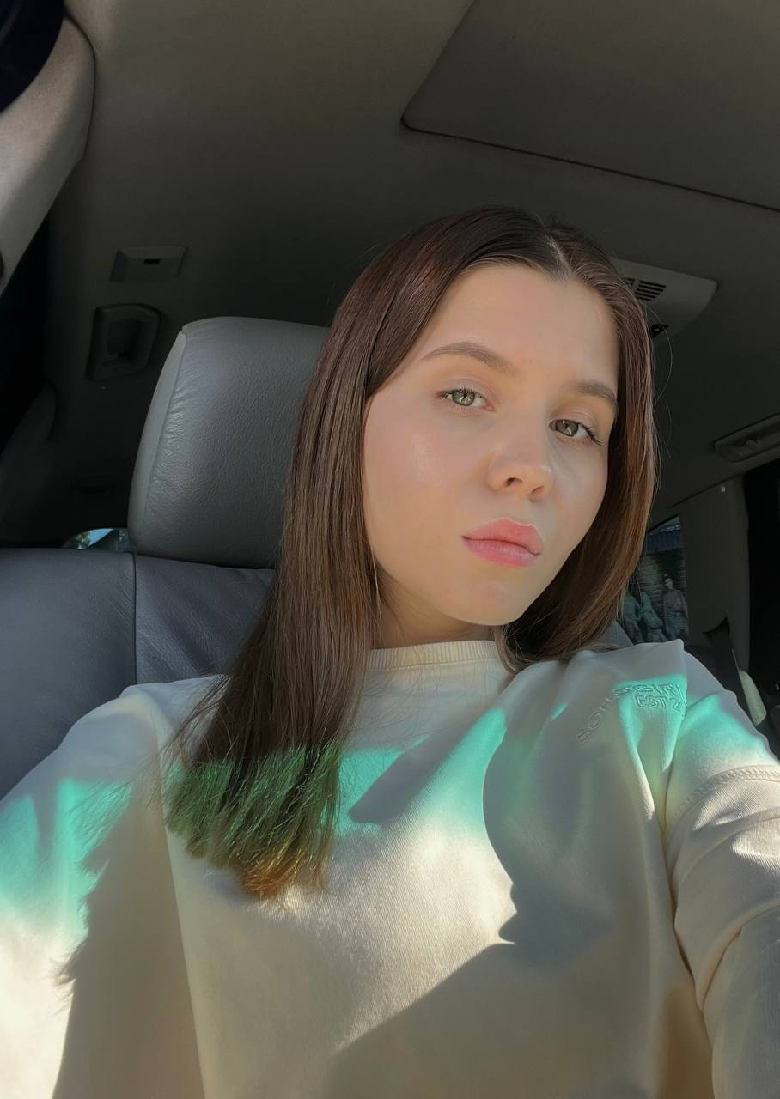
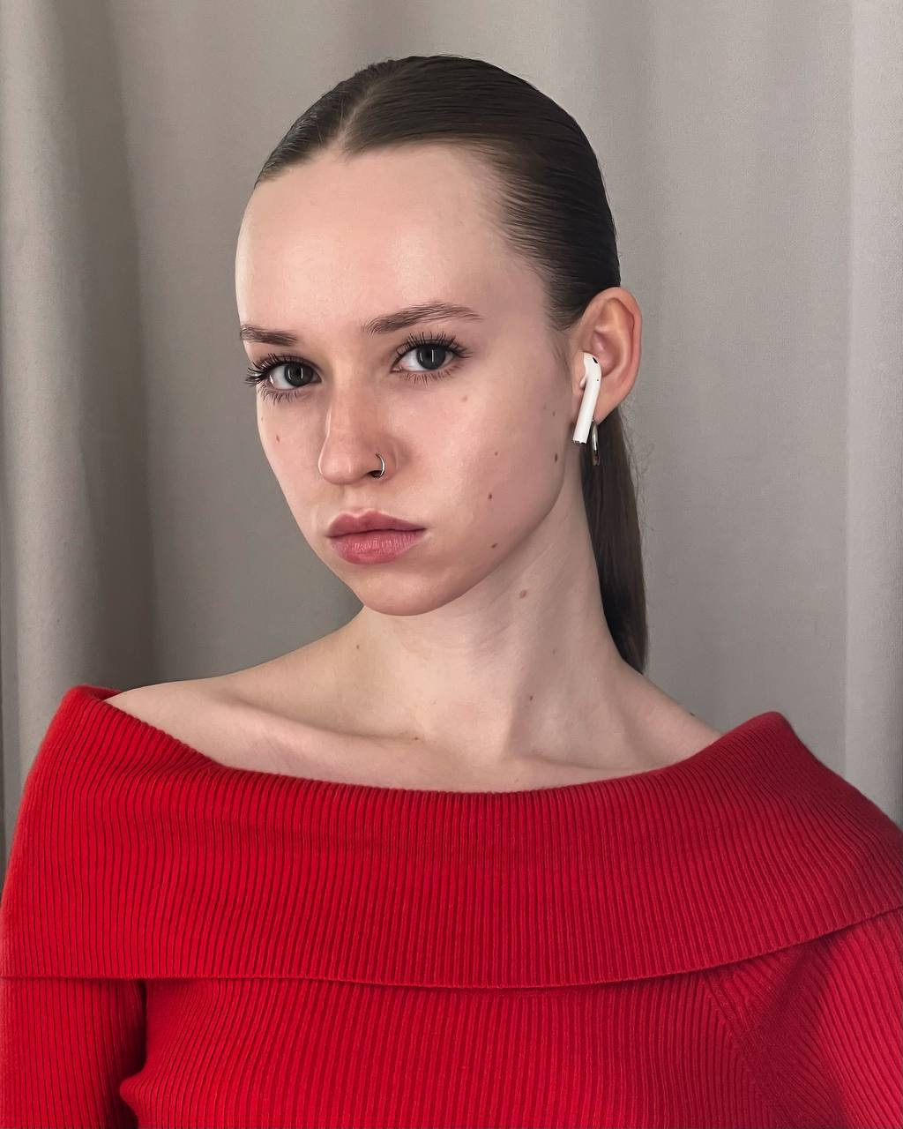

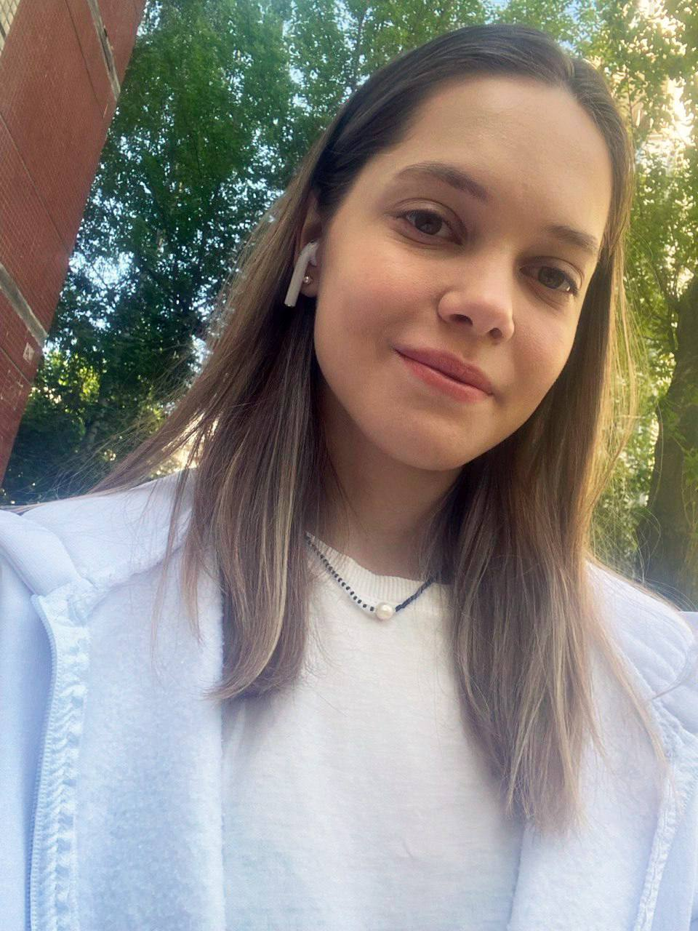
Команда
Антонова Ксения Андреевна
Химик-технолог
Лидер
Власова Алёна Сергеевна
Химик-технолог
Строева Ангелина Денисовна
Менеджер
Серёдкина Полина Романовна
Дизайнер

Slide 9
Результаты акселлератора ПромТехДизайн
1
2
Получены навыки продуктовой разработки для команды
Получен прототип технологии
3
4
Проведен анализ рынка
Проанализировано наличие конкурентов

Slide 10



Текущий статус проекта
TRL-4
MRL-2
CRL-2
IRL-16
Разработан детальный макет решения для демонстрации работоспособности технологии. Получен лабораторный образец.
Определены потенциальные потребители и сформулированы проблемы клиентов, на решение которых направлена технология. Определены ключевые конкуренты, сделан базовый конкурентный анализ (продукт, бизнес-модель). Сформулирована базовая бизнес-модель и предмет продажи.
Некомпетентная проектная команда без внешней поддержки. Проектная команда сформирована, но нет полного набора базовых компетенций (например, отсутствуют бизнес-компетенции), нет внешней поддержки (менторы, эксперты)
Выполнена базовая оценка объема рынка, проведен конкурентный анализ, выработана стратегия защиты интеллектуальной собственности.

Slide 11
Дорожная карта
Март 2024
Июнь 2024
Декабрь 2024
Май 2025
Заключение договора с индустриальным партнером
Масштабирование технологии в условиях реального производства
Обязательная сертификация ЧАС
Производство в широком масштабе и продажа ЧАС

Slide 12

Контакты:
Запрос на поддержку
Запрос на индустриальное партнерство с целью масштабирования технологии производства ЧАС

